Slide 1

Ver 0.3
안드로이드 기반
Wallet 핵심 보안 구조
O2O-based B2B, B2C & Blockchain
Start : 2019. 04. 19 (금)
Final : 2019. 05. 21 (화)
융합보안연구소 강현석 대리

Slide 2
변경 내역서 - 1
날짜 / 버전 | 소속/성명 | 주요 변경내용 | 비고
2019.04.19 / 0.1 | 융합보안연구소 / 강현석 대리 | 안드로이드 Wallet 라이브러리(MoaWallet) 초안 작성
2019.05.10 / 0.2 | 융합보안연구소 / 강현석 대리 | 안드로이드 Wallet Callback 구조 추가
2019.05.21 / 0.3 | 융합보안연구소 / 강현석 대리 | 안드로이드 Wallet API 호출 구조 추가

Slide 3
목 차
1. 안드로이드 라이브러리 구조
2. 암/복호화 로직

Slide 4
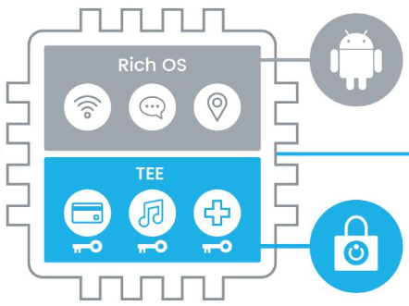
1. 안드로이드 라이브러리 구조
MoaWalletHelper
MoaECDSA Receiver
Wallet
MoaWalletLib Receiver

Slide 5
1.1 MOA Wallet 모듈 API 호출 구조
UI
MoaBridge
②
html
WebView
①
③
④
MoaECDSA Receiver
⑦
⑤
MoaWalletLib Receiver
MoaWallet Helper
⑥
Notes:
예시) 지갑 생성
WebView에 Javascript Interface 추가 (MoaBridge)
키 생성 요청
ECDSA Javascript 라이브러리에서 생성된 키 전달
생성된 키를 Receiver에 전달
전달받은 키를 Receiver가 등록된 클래스에 전달
전달받은 키를 기반으로 지갑을 생성하고, 생성 결과를 Receiver에 전달
생성 결과를 Receiver가 등록된 클래스에 전달

Slide 6

1.2 안드로이드 Wallet 정보 : SharedPreference
moaWallet
Version.Info=1
OS.Info=Linux
Salt.Value=Encrypt(Salt)
Iteration.Count=8192
Ciphered.Data=Encrypt(Encrypt(Private Key))
Wallet.PublicKey=Base64(Public Key)
Wallet.Addr=Base64(Address)
MAC.Data=Base64(MAC)

Slide 7
2. 암/복호화 로직
1. Wallet

Slide 8
2.4 인증 별 암/복호화 로직 : Wallet (Private Key)
Encrypt
Decrypt
Content (Byte created by EC Algorithm)
Save
Convert to String for saving (Base64)
Encrypt (PBKDF2/[AES/CBC/PKCS7Padding])
Encrypt (RSA/ECB/PKCS1Padding)
Load (String)
Decrypt (RSA/ECB/PKCS1Padding)
Convert to Byte for decryption (Base64)
Content
Decrypt (PBKDF2/[AES/CBC/PKCS7Padding])
Key : [DF[0] ~ DF[31]]
Iv : [DF[32] ~ DF[47]]
Key : [DF[0] ~ DF[31]]
Iv : [DF[32] ~ DF[47]]

